Slide 1
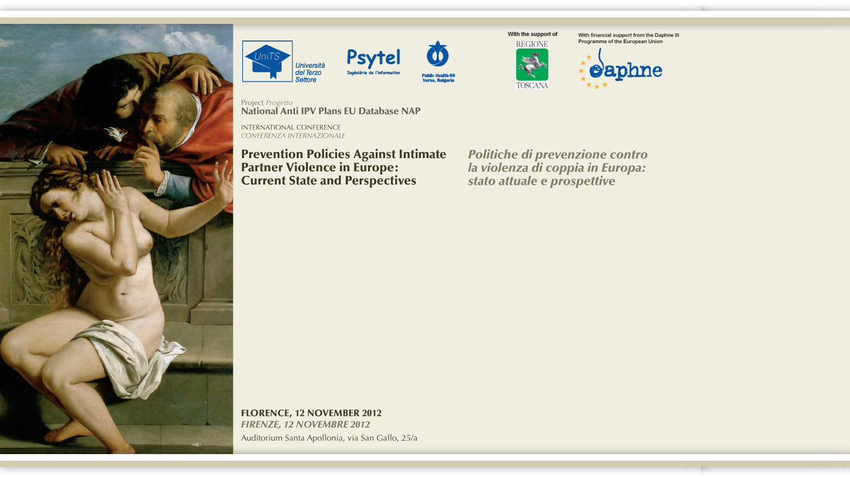
Progetto
National Anti IPV Plans-EU Database-NAP
Antonella Cardone, Direttore UniTS

Slide 2
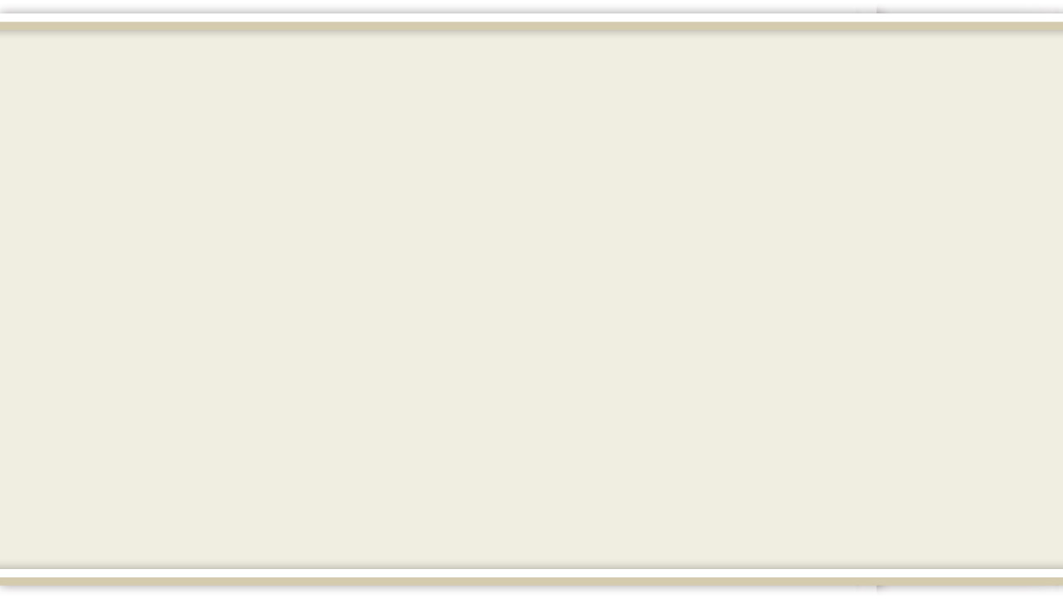
Progetti sul tema della violenza e discriminazione contro
bambini, donne, persone disabili
National Anti IPV Plans-EU Database NAP (2011 – 2013) Daphne
D.A.W.N. - Discrimination Against Women - The role of the woman in the different cultures Paesi Bassi, Italia, Bulgaria, Grecia e Lituania (luglio-agosto 2008) Gioventù
Stop It Belgio, Austria, Lituania, Italia (2006 – 2007) Daphne
Saturne - Belgio, Italia, Spagna, Grecia, Polonia, Gran Bretagna e Austria (2004-2006) Leonardo da Vinci
Penelope – Domestic Violence in the South of Europe - Portogallo, Spagna, Italia, Francia e Grecia (2003- 2004) Daphne
JOCASTE - Belgio, Grecia, Lituania, Spagna, Italia, Austria (2002-2003) Leonardo da Vinci
NO MORE - Italia, Portogallo, Irlanda, Grecia e Spagna (2001) Programma contro la violenza
React Together – 12 paesi europei (2002-2003) Daphne
Gioconda – Belgio, Italia, Spagna, Grecia, Austria (2001) Leonardo da Vinci
Notes:
× National Anti IPV Plans-EU Database NAP: finanziato dal programma Daphne III. Con il progetto si intende studiare il fenomeno della violenza domestica , raccogliere ed analizzare i piani di azione nazionali e creare un database che classifichi i piani di azione secondo criteri differenziati. Il progetto ha una durata di 24 mesi. Il progetto è a titolarità UniTS, con partner in 2 Paesi: Francia, Bulgaria (2011-2013).
× D.A.W.N. - Discrimination Against Women. No !!! - The role of the woman in the different cultures: finanziato dal Programma Gioventù in Azione della Commissione Europea, è stato realizzato da SKW di Niew-Weerdingen (Paesi Bassi) in partenariato con UniTS. I partecipanti, provenienti da Paesi Bassi, Italia, Bulgaria, Grecia e Lituania, hanno lavorato sul tema del ruolo della donna nelle diverse culture di provenienza. Le attività si sono tenute nei Paesi Bassi, l’UniTS ha inviato 5 giovani per la durata di 12 giorni (luglio-agosto 2008)
× Stop It: finanziato dal programma Daphne. Con il progetto s’intendono promuovere nuovi strumenti di prevenzione e di protezione contro la violenza in tutta l’Unione Europea. Il progetto ha una durata di 12 mesi. Il progetto è a titolarità UniTS, con partner in 4 Paesi: Belgio, Austria, Lituania, Italia (2006 – 2007).
× Saturne: finanziato dal Programma Leonardo da Vinci. Scopo del progetto è la realizzazione di un Centro Europeo contro la Violenza, per la diffusione di buone pratiche e corsi di formazione sul tema della violenza. Il promotore del progetto è l’associazione AIGS in Belgio. Partner del progetto sono enti ed associazioni di: Italia, Spagna, Grecia, Polonia, Gran Bretagna e Austria. Il progetto ha una durata di 36 mesi (2004-2006).
× Penelope – Domestic Violence in the South of Europe: a titolarità Associação Portuguesa de Apoio à Vítima (APAV) (Portogallo), con la finalità di realizzare un Rapporto sullo stato della violenza domestica contro donne e bambini, nei paesi del Sud Europa quali Portogallo, Spagna, Italia, Francia e Grecia (2003-04).
× JOCASTE: a titolarità AIGS (Belgio), che prevedeva la sperimentazione di un modello formativo per operatori che lavorano nel settore dell’abuso sessuale intrafamiliare sui minori (2002-2003).
× NO MORE: di cui l’A.N.P.AS. è partner, che consiste nella realizzazione di una ricerca sulle migliori pratiche nei Paesi partner (Italia, Portogallo, Irlanda, Grecia e Spagna) messe in campo per arginare il fenomeno della violenza contro le donne (2001).
× React Together: a titolarità dell’organizzazione non-governativa La Voix de l’Enfant in Francia, che aveva come obiettivo principale la divulgazione di un sistema innovativo in Francia e l’ampliamento dell’attuale processo di cooperazione ad un livello europeo. Il processo di cooperazione al giorno d’oggi include organizzazioni pubbliche, scientifiche e della società civile ed ha come scopo principale il miglioramento delle modalità di accoglienza dei bambini che hanno subito abusi sessuali (2002-2003).
× Gioconda: sull’abuso sessuale contro i minori finanziato dalla Commissione Europea, nell’ambito del programma Leonardo, all’AIGS - Belgio in partenariato con l’ A.N.P.A.S. (2001).

Slide 3
Il progetto
I partner
Università del Terzo Settore – UniTS (Soggetto promotore)
Association “Public Health-99”, Bulgaria
PSYTEL, Francia

Slide 4
Obiettivi:
Facilitare l’accesso e il confronto alle NAP in Europa
Costruire una banca dati delle NAP europee
Aumentare la consapevolezza sul problema della violenza domestica
e intra partner tra le vittime, le autorità preposte, gli operatori che
lavorano con le vittime e le famiglie, l’intera società civile.

Slide 5
Azioni:
Raccolta delle NAP
Individuazione delle MAR
Predisposizione tecnica della banca dati
Indicizzazione e inserimento delle MAR nella Banca dati
Riunioni di coordinamento
Conferenza internazionale di presentazione dei risultati

Slide 6
Risultati realizzati:
Banca dati (65 NAP: 50 di stati dell’UE e 15 di stati membri del
Consiglio d’Europa)
NAP Ideale
Raccomandazioni

Slide 7
Chi può usare la banca dati:
operatori sociali che lavorano con le vittime della VD e VIP e le loro
famiglie
operatori sociali che lavorano per la riabilitazione dei responsabili di
tali violenze
le organizzazioni di volontariato
le associazioni femminili
le forze di polizia
i politici
le autorità locali e nazionali
le vittime di violenza e le loro famiglie

Slide 8
Grazie per l’attenzione
THANK YOU!!
units@uniterzosettore.it
www.uniterzosettore.it

